Slide 1
Instytut Badań Edukacyjnych
Agnieszka Demichowicz
25.11.2019, Zielona Góra
Ustawiczne kształcenie za pośrednictwem Zintegrowanego Systemu Kwalifikacji i
Lubuskich Bonów Rozwojowych

Slide 2
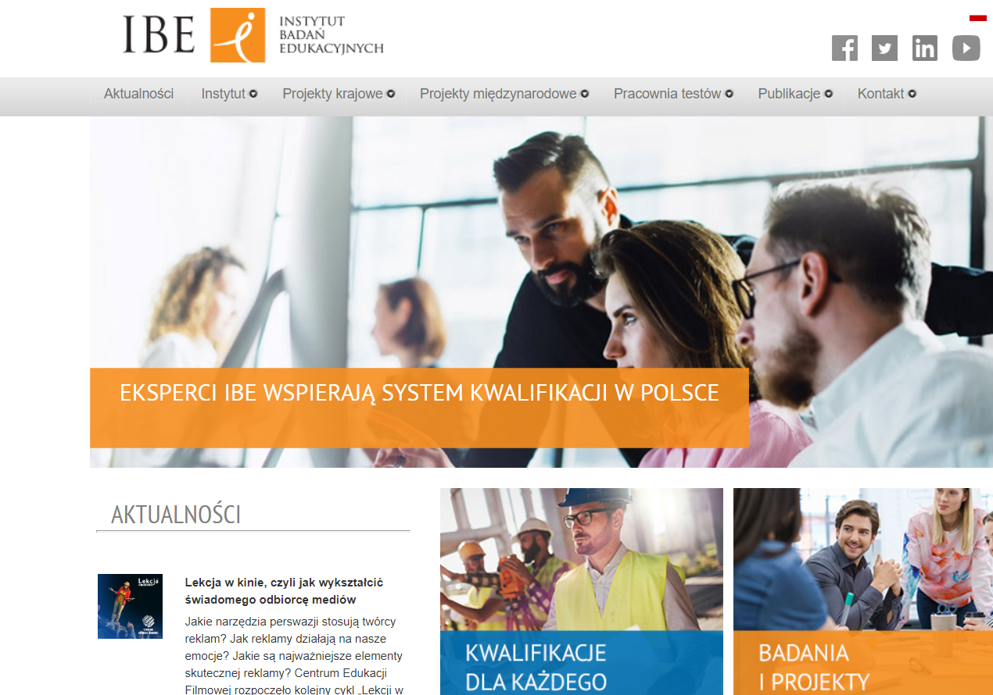
Opisuję kwalifikacje, umiem złożyć wniosek o wpis jako IC
Znam procedury w zakresie składania wniosku o nadanie statusu IC, włączenia kwalifikacji do ZRK
Potrafię wymienić podstawowe podmioty, instytucje związane z ZSK
Potrafię zdefiniować podstawowe pojęcia
Czytałam/em informacje o ZSK
(np. Internet); znam bardzo ogólnie ideę ZSK
Umiem rozszyfrować skróty ZSK, ZRK, PRK, ERK
Coś słyszałam/em, ale nie wiem o co chodzi
Temat ZSK jest mi całkowicie obcy

Slide 3
Notes:
LBR i ZSK realizują politykę kształcenia ustawicznego – proces stałego odnawiania, rozwijania i kształtowania kwalifikacji ogólnych oraz zawodowych jednostki trwający przez całe życie
Projekt: „Lubuskie Bony Rozwojowe w subregionie zielonogórskim” jest realizowany w ramach Podmiotowego Systemu Finasowania (PSF), który: • gwarantuje przedsiębiorcy możliwość dokonania samodzielnego wyboru usług rozwojowych w ramach oferty dostępnej w Bazie Usług Rozwojowych, odpowiadających w największym stopniu na aktualne potrzeby przedsiębiorcy, • jest zintegrowany z Bazą Usług Rozwojowych – wybór usług rozwojowych przez przedsiębiorcę następuje wyłącznie przy wykorzystaniu funkcjonalności BUR oraz po uzyskaniu indywidualnego numeru identyfikacyjnego (numeru ID wsparcia) przypisanego do danej umowy wsparcia, • w województwie lubuskim dystrybucja środków Europejskiego Funduszu Społecznego jest dokonywana w oparciu o system bonów rozwojowych.

Slide 4
IDEA ZSK A UCZENIE SIĘ PRZEZ CAŁE ŻYCIE
Notes:
A Punkt widzenia, który zmienia się po ukończeniu kolejnego etapu edukacji.

Slide 5
DLACZEGO POWSTAŁ?
Świat
ROZWÓJ TECHNOLOGICZNY, NOWE STYLE ŻYCIA, GLOBALIZACJA
Rynek Pracy
UCZENIE SIĘ PRZEZ CAŁE ŻYCIE
LUKA KOMPETENCYJNA
DYNAMICZNE ZMIANY, NOWE UMIEJĘTNOŚCI, ZMIENIAJĄCE SIĘ ZAWODY
POTRZEBA PORÓWNYWALNOŚCI KWALIFIKACJI Z RÓŻNYCH KRAJÓW
Człowiek
ZMIANA MIEJSC PRACY, MOBILNOŚĆ, RÓŻNE FORMY ROZWOJU
Notes:
Wprowadzenie dotyczące obecnej sytuacji na rynku pracy.
Propozycja krótkiego wstępu:
W odpowiedzi na współczesne potrzeby rynkowe, cywilizacyjne, globalizacyjne konieczne stało się, aby dostosować system walidacji efektów uczenia się. Jeszcze nigdy człowiek nie doświadczał tylu zmian w swoim życiu. Zmienia się świat, jego wymagania, przez co zmienia się rynek i jego wymagania kompetencyjne, a co za tym idzie – zmieniają się oczekiwania względem człowieka oraz względem jego uczenia się.

Slide 6
Europejskie Badanie Umiejętności 2019
Motywy nabywania nowych umiejętności przez pracowników
- w ciągu ostatnich 5 lat lub od czasu rozpoczęcia obecnej pracy:
43% pracowników w UE – uległy zmianie stosowane przez nich rozwiązania technologiczne (maszyny, systemy informatyczne)
47% pracowników w UE - nastąpiły zmiany metod pracy i praktyk roboczych
Źródło: Europejskie Badanie Umiejętności 2019 CEDEFOP (Europejskie Centrum Kształcenia Zawodowego)

Slide 7
Bilans Kapitału Ludzkiego 2013
„Ważną dla przedsiębiorców kwestią jest również obserwowane niedopasowanie kompetencyjne. Zjawisko to stanowi problem nie tylko dla osób szukających zatrudnienia, lecz także barierę rozwoju poszczególnych firm i sektorów gospodarki”
„Czego brakowało kandydatom?
odpowiednich kompetencji
odpowiednich kwalifikacji: świadectw, uprawnień czy certyfikatów, które są formalnie wymagane w danym sektorze
doświadczenia
motywacji do pracy
innych rzeczy”
Źródło: PARP BKL 2013

Slide 8
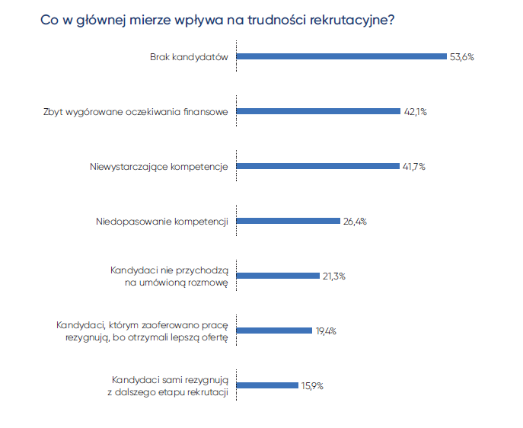
Barometr Rynku Pracy Work Service XI (03.2019)

Slide 9
Podstawa prawna - Ustawa z dnia 22 grudnia 2015 r. o Zintegrowanym Systemie Kwalifikacji Dz.U.z 2018 r. poz. 2153 i 2245 oraz z 2019 r. poz. 534
Notes:
A

Slide 10
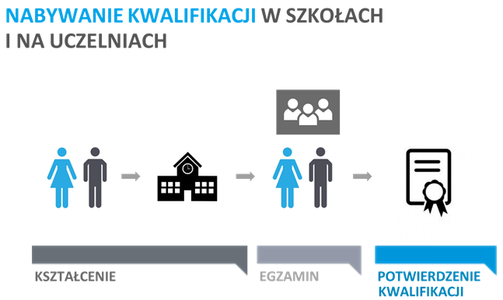
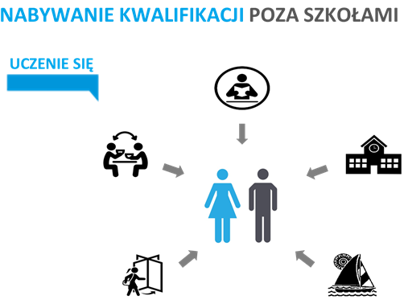
UCZENIE SIĘ PRZEZ CAŁE ŻYCIE
Notes:
Istota uczenia się przez całe życie - kontynuacja
Propozycja prezentacji slajdu:
Wiedza szkolna i akademicka to podstawa do wejścia na rynek pracy. Z kolei dalsze uczenie się to gwarant bycia wciąż dopasowanym do zmieniających się potrzeb rynku. Konieczne jest ich bieżące dostrzeganie, analizowania oraz inwestowanie w to, co jest akurat potrzebne. Ogromną rolę ogrywają tu m.in. dyrektorzy szkół, wybierając kierunki dopasowane do potrzeb danego regionu, jak również uczniów i nauczycieli, którzy przekazują wiedzę, ale także uczą kompetencji społecznych, niezbędnych do wykonywania danego zawodu.

Slide 11
POLITYKA UCZENIA SIĘ PRZEZ CAŁE ŻYCIE – ZAŁOŻENIA
Ograniczanie luk kompetencyjnych - kształtowanie brakujących kompetencji i kwalifikacji
Docenianie uczenia się w różnych formach i miejscach,
na każdym etapie życia
Ocena i potwierdzanie efektów uczenia się niezależnie
od tego gdzie, jak i kiedy ono zachodziło
Notes:
A

Slide 12
ROZWIĄZANIA SYSTEMOWE UCZENIA SIĘ PRZEZ CAŁE ŻYCIE W POLSCE
Międzyresortowy Zespół do spraw uczenia się przez całe życie – powołany zarządzeniem Prezesa Rady Ministrów nr 13 z 17 lutego 2010r.
Opracowanie strategicznego dokumentu dotyczącego rozwiązań na rzecz rozwoju uczenia się przez całe życie w Polsce: Perspektywa uczenia się przez całe życie – Załącznik do uchwały Nr 160/2013 Rady Ministrów z dnia 10 września 2013r.
Perspektywa uczenia się przez całe życie:
realizuje cele strategicznego dokumentu strategii wzrostu społeczno-gospodarczego Unii Europejskiej UE EUROPA 2020
Cel 2 Perspektywy: Przejrzysty i spójny system kwalifikacji
Ustawa o Zintegrowanym Systemie Kwalifikacji

Slide 13
BKL 2017 – ROZWÓJ KOMPETENCJI DOROSŁYCH POLAKÓW
Notes:
Kształcenie ustawiczne, LLL powinno być pielęgnowane przez samych pracowników, ale i przez pracodawców – dbających o kompetencję pracownika
W jaki sposób ma miejsce rozwój kompetecji?
Tylko 6% - ed. Formalna
Zaś 27% edukacja pozaformalna o 33 % uczenie się w miejscu pracy

Slide 14
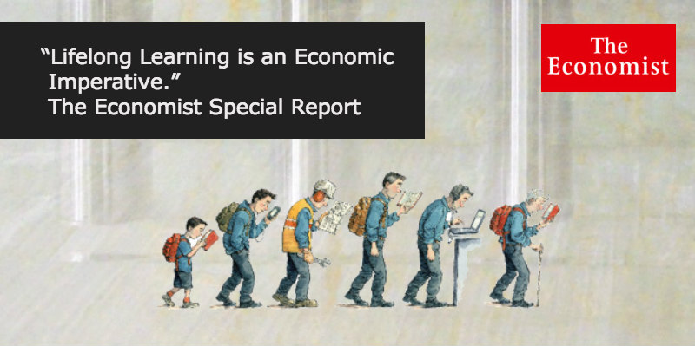
UCZENIE SIĘ PRZEZ CAŁE ŻYCIE…
Notes:
A
The Economist – niezależny politycznie tygodnik brytyjski wydawany od 1843 r. w Londynie; obecnie jest pismem o zasięgu globalnym, skierowanym do kręgów biznesowych i politycznych. Raport styczeń 2017

Slide 15
WIĘCEJ O ZSK
Strona projektu Zintegrowanego Systemu Kwalifikacji: www.kwalifikacje.edu.pl
Portal Zintegrowanego Systemu Kwalifikacji: www.kwalifikacje.gov.pl
Portal Zintegrowanego Rejestru Kwalifikacji: https://rejestr.kwalifikacje.gov.pl

